Slide 1
Приемы формирования Универсальных учебных действий средствами интерактивных дидактических материалов на уроках математики в 1 классе Выполнила : учитель начальных классов МБОУ Ундино-Посельской СОШ Филиппова Е.Б.

Slide 2
Виды работ ,применяемые в электронном тренажере
Тесты
Логические задания на восстановление текста «Заполни пропуски
Задание на установление соответствия или закономерности
Задания на выявление общих признаков

Slide 3
1.Тесты (двухвариантные, многовариантные)
Формируемые УУД:
Регулятивные(осознание качества и уровня усвоения материала, оценка результатов работы)
Познавательные: Структурирование знаний, анализ объектов с целью выделения признаков, выбор оснований и критериев для классификации
Коммуникативные: Планирование учебного сотрудничества с учителем, с товарищем , умение выражать свои мысли
Применяются на разных этапах урока:
Этап подготовки к усвоению новых знаний
Этап закрепления новых знаний и способов действий
Этап обобщения и систематизации

Slide 4
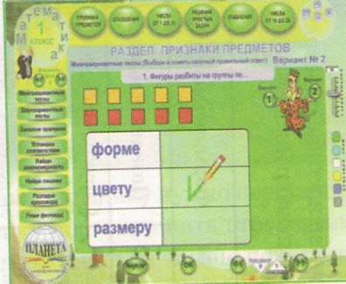

Slide 5
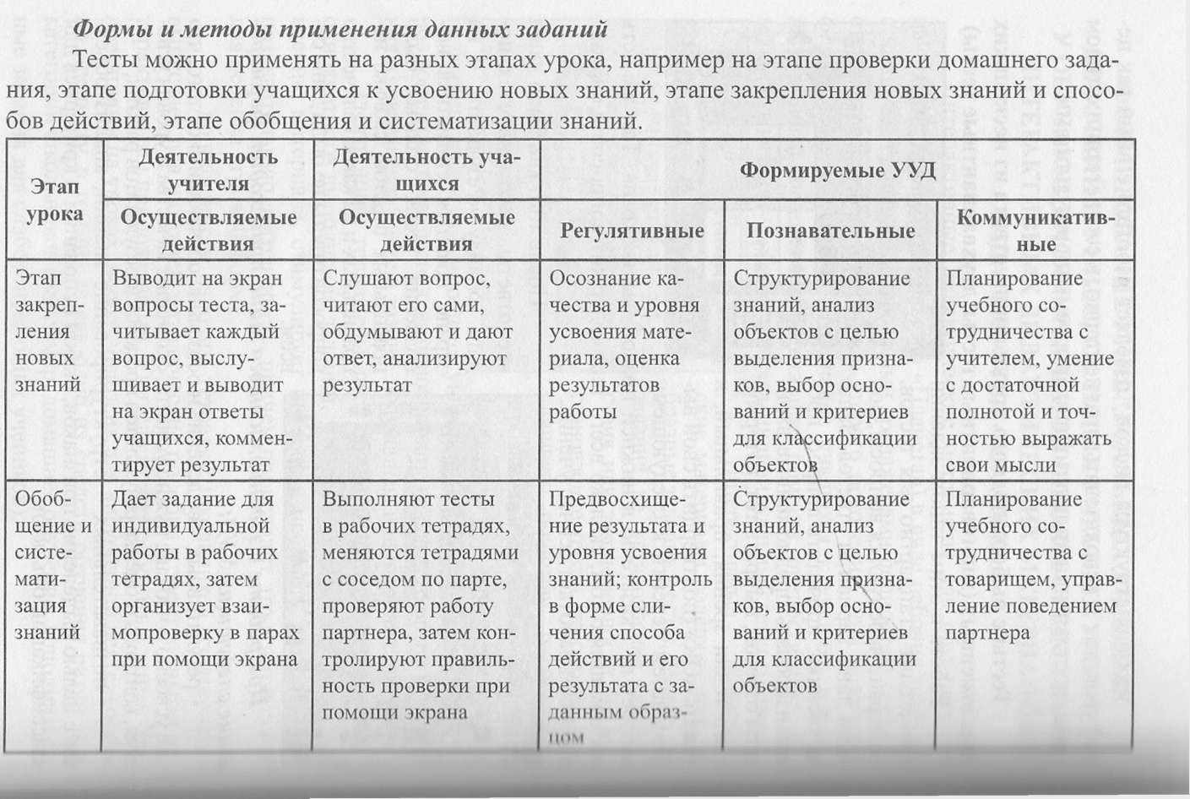

Slide 6
2.Задания на установление соответствия или закономерности
Формируемые УУД
Регулятивные :постановка учебной задачи, составление плана последовательности действий.
предвосхищение результата и уровня усвоения знаний, осознание что усвоено и что еще надо усвоить, оценка результата.
Познавательные :структурирование знаний, анализ объектов с целью выделения признаков, выбор критериев для классификации, осознанное построение высказывания в устной форме
Коммуникативные : умение с достаточной полнотой и точностью выражать свои мысли, сотрудничество.
Применяются на этапе первичного закрепления,
этапе контроля и самоконтроля,
этапе актуализации
Этап применения полученных знаний

Slide 8
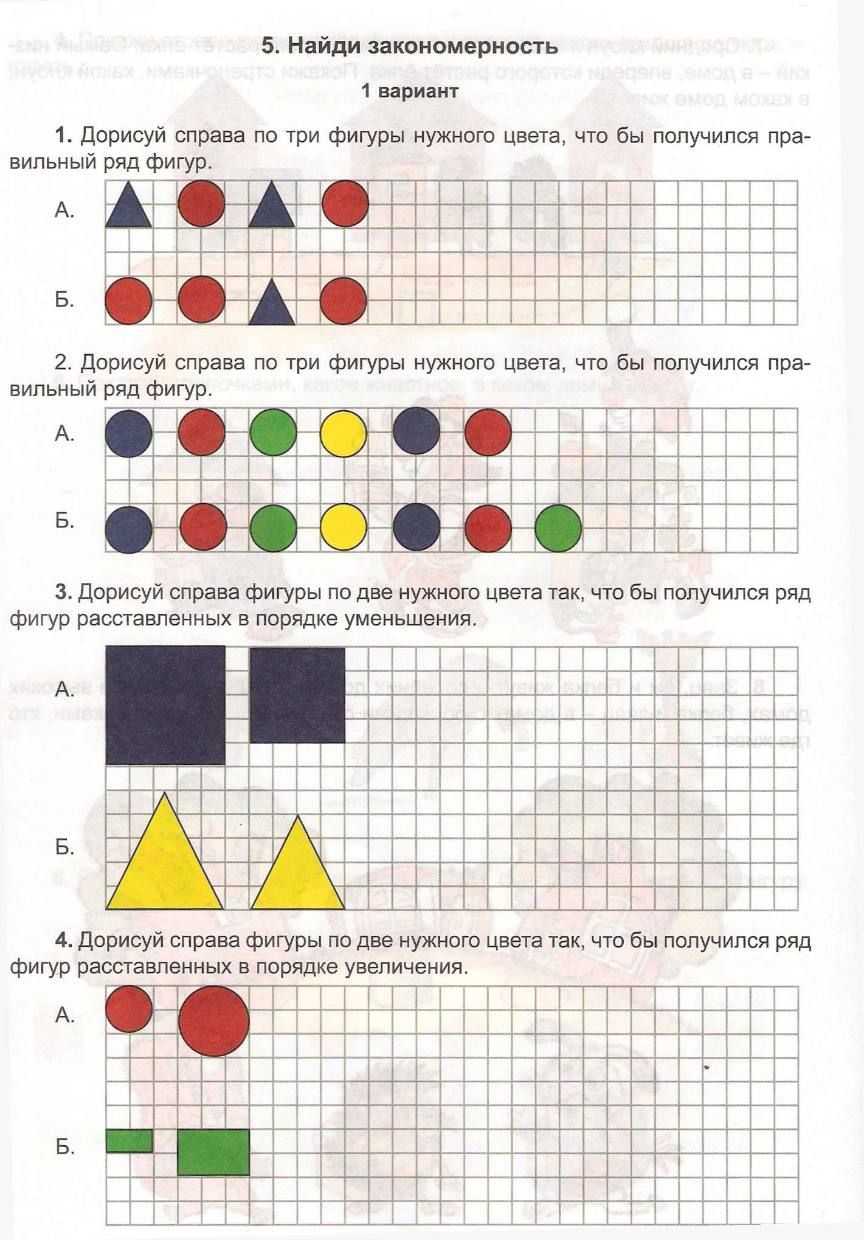

Slide 10
3.Задания на выявление общих признаков «Найди лишнее»
Формируемые УУД
Регулятивные УУД - предвосхищение результатов и уровня усвоения знаний, выделение и осознание того, что усвоено, осознание уровня и качества усвоения, контроль и оценка результатов.
Познавательные- структурирование знаний, рефлексия способов и условий действия, анализ объектов с целью выделения признаков, выбор оснований и критериев для классификации объектов, установления причинно- следственных связей. Построение логической цепочки рассуждений.
Коммуникативные- инициативное сотрудничество в поиске информации, управление поведением партнера ( при работе в группе)
Этап первичного закрепления полученных знаний.
Этап применения знаний и их коррекции.
направлены на отражение у учащихся навыков и умений систематизировать свои знания.

Slide 11
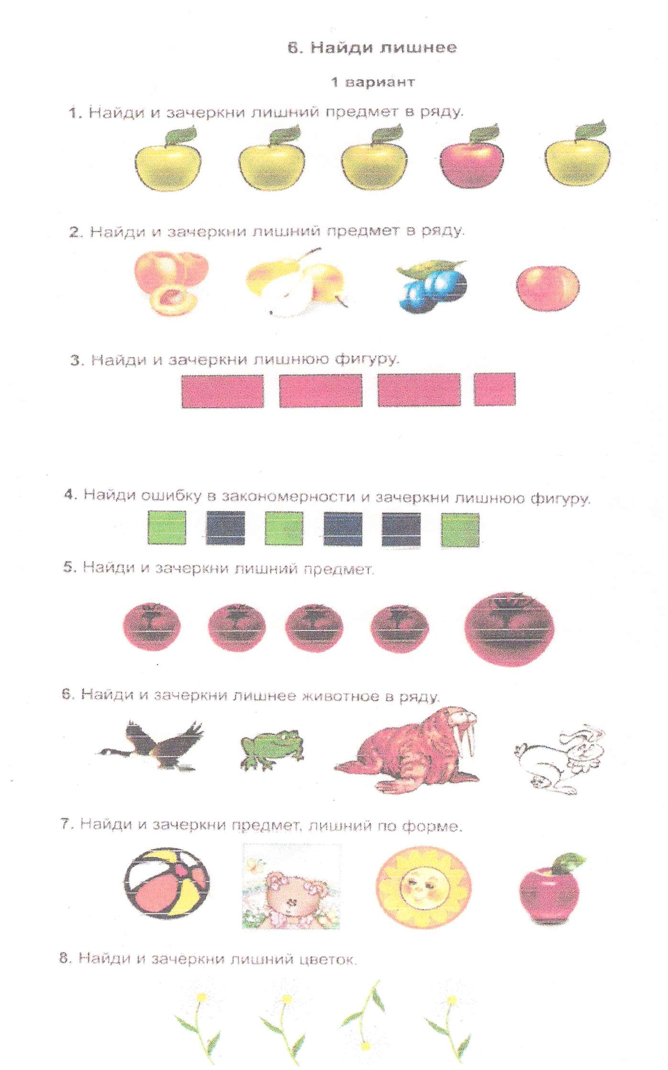

Slide 12
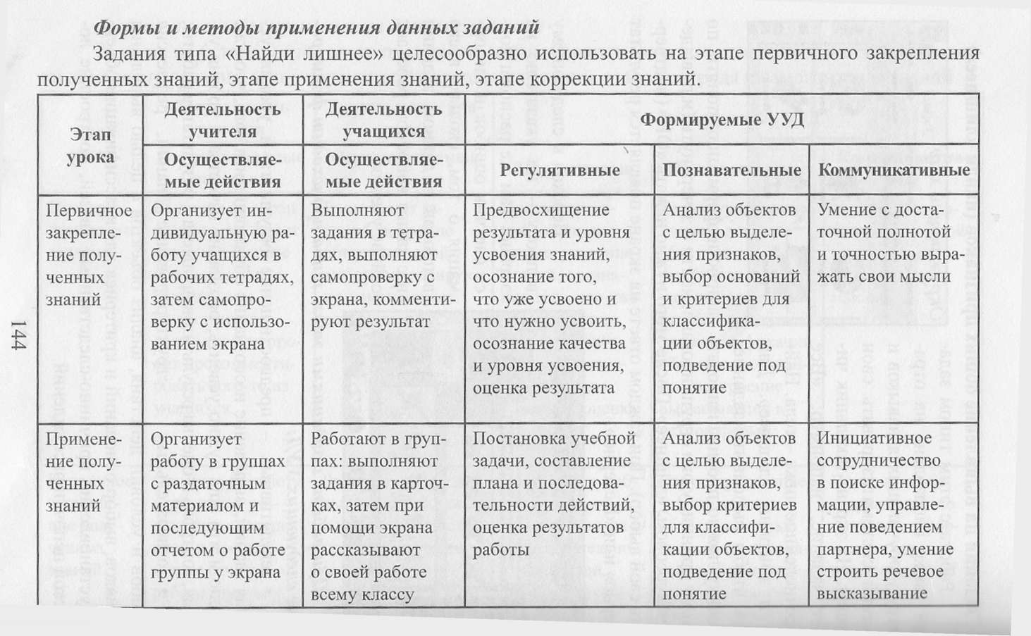

Slide 13
4. Логические задания на восстановление текста «Заполни пропуски»
Формируемые УУД
Регулятивные УУД-определение последовательности действий, предвосхищение результата и уровня усвоения знаний, выделение и осознание учащимися того, что уже усвоено и что еще надо усвоить,осознание качества и уровня освоения, контроль и оценка результатов работы
Познавательные- поиск и выделение необходимой информации, структурирование знаний, осознанное построение речевого высказывания в письменной форме, рефлексия способов и условий действия, синтез- составление целого из частей, построение логической цепочки рассуждений.
Этап подготовки к усвоению новых знаний ( для создания проблемных ситуаций),
Этап обобщения и систематизации,
этап контроля и самоконтроля.

Slide 15
Используемая литература:
1. Начальная школа.Требования стандартов второго поколения к урокам и внеурочной деятельности /С.П.Казачкова,,М.С.Умнова –М.:Планета,2012.-256с.-(Качество обучения)
2.Уроки математики с применением информационных технологий1-2 классы. Электронное интерактивное приложение М.:Планета,2012

